Slide 1
1142 Organize Your Train part II
http://judge.u-aizu.ac.jp/onlinejudge/description.jsp?id=1142&lang=jp

Slide 2
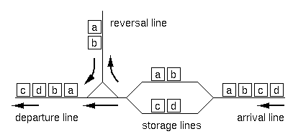
問題概要
貨車の並びは何通りあるか？

Slide 3
方針
シュミレーション

Slide 4
実装
貨車を stirng で表現
列車の分割
列車の反転
列車の連結
string train;
sub1 = train.substr(0, i);
sub2 = train.substr(i);
reverse(sub1.begin(), sub1.end());
sub1 + sub2;

Slide 5
string の分割
sub1 = train.substr(0, i);
sub2 = train.substr(i);
substr()
部分文字列を返す関数
第一引数 : インデックス (部分文字列の始点)
第二引数 : 部分文字列の文字数
省略されると文字列の最後まで
a b c d e

Slide 6
反転
reverse(sub1.begin(), sub1.end());
reverse()
algorithm ライブラリ
範囲内の並びを反転させる関数
第一引数 : 範囲の始点のイテレータ
第二引数 : 範囲の終点のイテレータ

